Slide 1










Final Project
Building and Scaling ETL with Airflow
by: Camelia Fitrianty

Slide 2








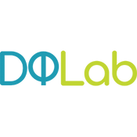
Intro
Hiiii, aku Camelia
aku mulai tertarik di bidang IT saat SMK. Tetapi kuliahku di accounting. Setelah lulus, aku tertarik untuk switch karir kembali ke bidang IT Data. Karna kondisi saat ini berbanding terbalik antara kebutuhan di perusahaan dan ketersediaan SDM nya.
Education
Work Experience
SMKN 3 Balikpapan
TKJ
(2014 - 2017)
Pratasaba Apta Astama
Staff Accounting
(2022)
STIE Balikpapan
Accounting
(2018 - 2022)
Pengelola Limbah Kutai Kertanegara
Staff Accounting
(2023)
Course
PT. Bank Negara Indonesia
IT Source Data - ETL
(current)
diBimbing.id
Data Science
(2022)
DQLab x DTS
Data Analyst
(2022)

Slide 3







Project Overview
Judul : ETL Data Automation menggunakan Airflow, MySQL, dan PostgreSQL
Step 1
Extract Data from Mysql ke PostgreSql setiap jam 7 Pagi,
menambahkan 1 kolom ‘last_updated‘ untuk load data terakhir
Step 2
Transform data terbaru, dan mengirimkan dalalm bentuk report ke email setiap jam 9 pagi

Slide 4



Project Background
Apa & Tujuan?
Proyek ini dirancang untuk mengotomatisasi proses Extract, Transform, Load (ETL) menggunakan Airflow, yang berfokus pada efisiensi dan otomatisasi proses transfer data antar database. Tujuannya untuk mempermudah analisis data secara terjadwal dan mengotomatisasi pengiriman laporan berbasis data terbaru.
Pengguna ?
Perusahaan/ tim yang membutuhkan penurunan data dari/ antar database secara terjadwal dan dapat diakses setiap hari.

Slide 5
Problem Statement
Masalah Utama
Tantangan utama adalah memindahkan data dari MySQL ke PostgreSQL setiap hari secara otomatis, memastikan bahwa data selalu terupdate dan tersedia untuk dianalisis, dan mengirimkan laporan otomatis berdasarkan analisis tersebut pada waktu yang telah ditentukan.
Tujuan Proyek
Membangun pipeline ETL yang terjadwal dengan Airflow yang mampu mengekstrak data setiap jam 7 pagi, memuatnya ke staging area di PostgreSQL, melakukan agregasi data, dan mengirimkan laporan melalui email setiap jam 9 pagi.

Slide 6

Data Platform Understanding
Pemahaman Platform Data
Data diekstrak dari MySQL dan dimuat ke PostgreSQL dalam staging area dengan format Parquet untuk memudahkan pengolahan dan penyimpanan. Tabel PostgreSQL sebagai target database yang data nya digunakan untuk agregasi / analisis.
Alur Data
Dalam case ini ada 3 file yang dibuat.
Assignment_db_etl.py : berisi proses extract dan load
Assignment_notification_email.py : berisi proses agregasi & notif ke email
Assignment_trigger_dag.py : file ini yang akan mentrigger otomatis 2 dag diatas
Link file :
github cfitrianty

Slide 7




Data Understanding
Sumber Data
Jenis Data
Kualitas Data
data sudah tersedia di db MySQL
berisi 15 baris
Field
Name : Char
Gender : Char
Height : Integer
Weight : Integer
Data tidak ada duplikat
Tidak ada baris yg kosong

Slide 8


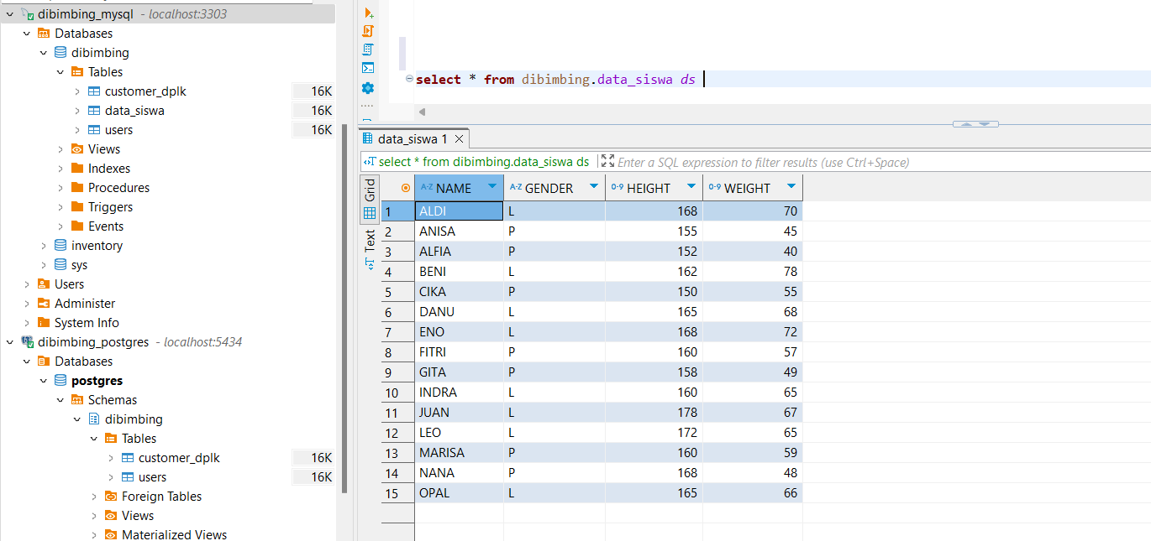
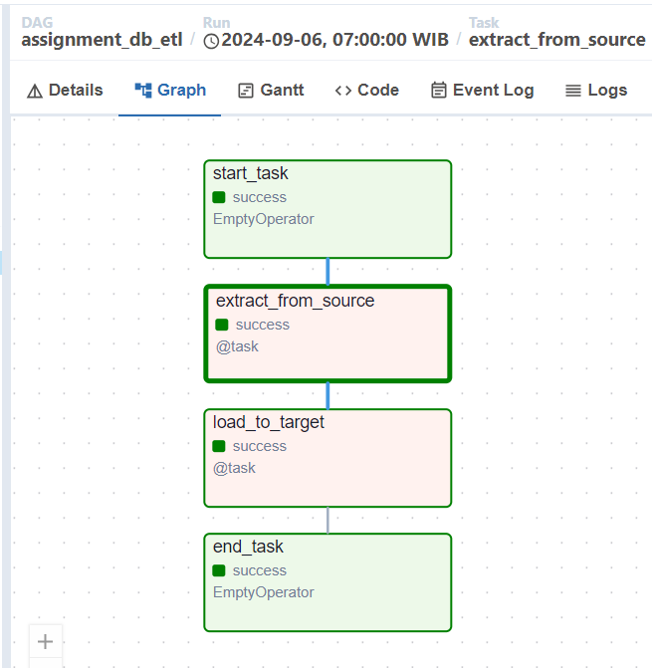
Assignment_db_etl.py
File ini yang akan men-extract data dari Source MySQL untuk di load ke db target PostgreSQL setiap jam 7 pagi
Source data di MySQL
Process dag

Slide 9
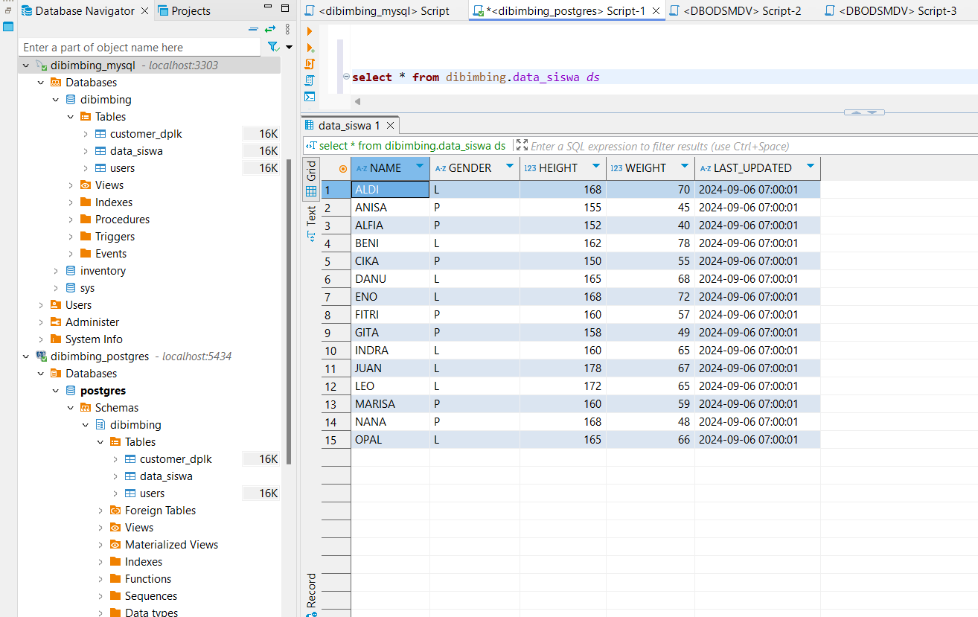
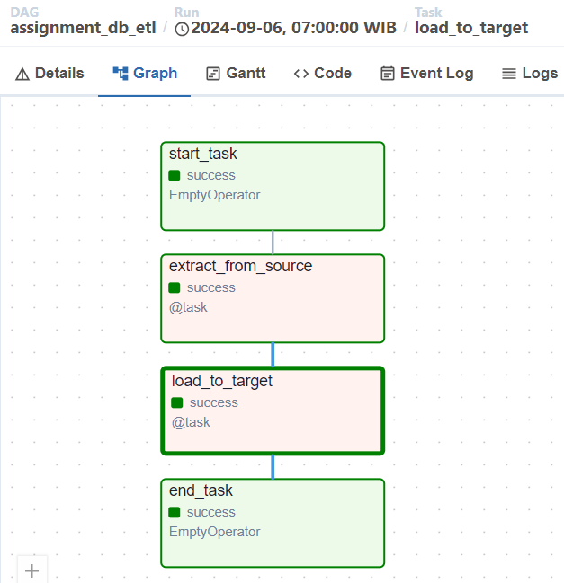
Assignment_db_etl.py
File ini yang akan men-extract data dari Source MySQL untuk di load ke db target PostgreSQL setiap jam 7 pagi
db Target di PostgreSQL
Process dag
pada db target, isi column “LAST_UPDATED” merupakan tanggal load data nya/ saat dag dijalankan

Slide 10
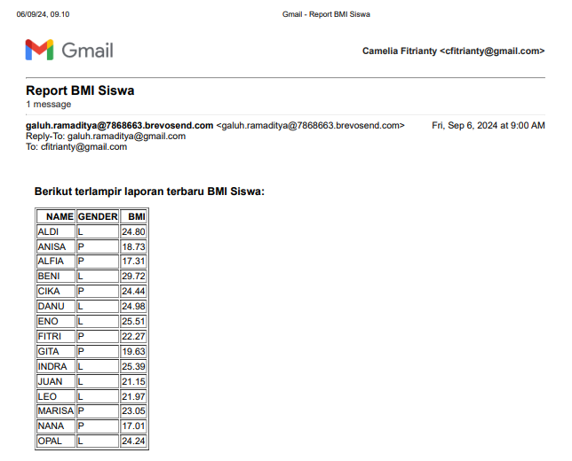
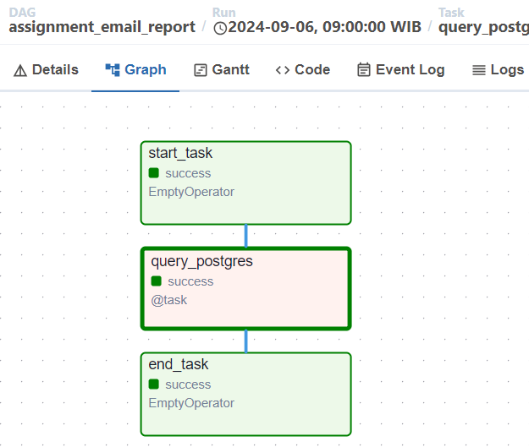
Assignment_email_report.py
File ini meng-agregasi dari db target menggunakan data load terbaru, dan mengirimkan report (hasil perhitungan BMI) melalui email setiap jam 9 pagi
Process dag
Report & send to email

Slide 11
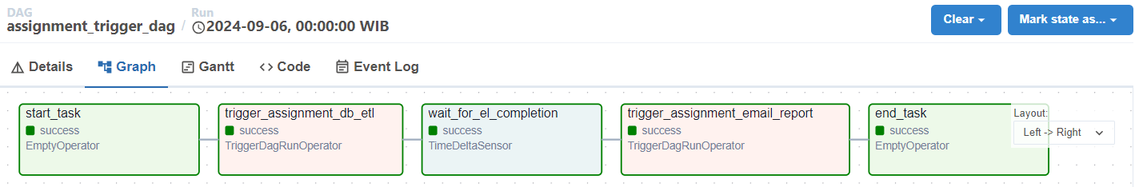

Assignment_trigger_dag.py
File dag ini untuk mentrigger secara otomatis 2 file sebelum nya.
Process dag
trigger ini akan men-running file assignmemnt_db_etl setiap jam 7 pagi
trigger ini akan men-running file assignmemnt_email_report setiap jam 9 pagi
task ini merupakan sensor untuk menunggu assignment_db_etl selesai

Slide 12
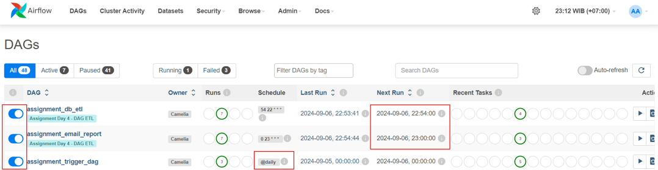
View dag airflow
harus on, agar dag bisa running otomatiss sesuai Schedule nya
dag trigger dijalankan daily/ tiap hari
Akan menjalankan dag sesuai schedule yang di atur

Slide 13


Conclusion and Recommendation
Conclusion
ETL dengan airflow ini dapat memudahkan pekerjaan tanpa perlu melakukan proses yang sama berulang setiap ingin data terbaru karna hanya dengan membuat script dag, semua akan terotomasi.
Adapun tantangan yang dihadapi yaitu, saat pembuatan Schedule di script dag. karna ada nya perbedaan zone time location dengan waktu pada airflow nya.
Recommendation
Untuk kedepannya proses ETL ini dapat lebih ditingkatkan lagi, seperti adanya fitur monitoring yang dapat melihat total cpu yang digunakan saat dag/ job running

Slide 14



Thank youuuu!
Any Question? Contacts me
Camelia Fitrianty | LinkedIn
cfitriantyy | Instagram
cfitrianty | Github

